Slide 1




NeuraIEEEs

Slide 2

Introdução à Redes Neurais com Python
Dos primeiros passos até o desenvolvimento avançado em Redes Neurais
Carine Gottschall
Lucas Alves

Slide 3

Conteúdo Programático
Gestão de pacotes e ambientes em Python
Anaconda
Jupyter Notebook
Google Colab
Pacotes essenciais ao desenvolvimento de RNA com Python
Numpy
Pandas
Machine Learning
Regressão Linear
Classificação
Clutering (K-means)

Slide 4
Conteúdo Programático
Deep Learning
Datasets
Parâmetros de Treinamento
Criação de arquitetura com dataframe Tensorflow
Tópicos Avançados
Data Augmentation
Data Iterator
Transfer Learning
Principais Arquiteturas de Deep Learning

Slide 5



Gestão de Pacotes e Ambientes em Python

Slide 6
O que é o Anaconda?
O Anaconda é uma distribuição de pacotes construída para análise de dados. É onde os cientistas de dados compartilham seu trabalho. Você pode pesquisar e baixar pacotes e notebooks populares Python e R para iniciar seu trabalho de ciência de dados.

Slide 7
O que a distribuição inclui?
O Python e mais 150 pacotes científicos e suas dependências (~500MB download);
Os pacotes mais comuns de Data Science do Python.
Se você precisa economizar espaço, para embarcar a distribuição em um minicomputador como o Raspberry Pi, por exemplo, há uma distribuição menor que inclui apenas o conda e o Python.

Slide 8
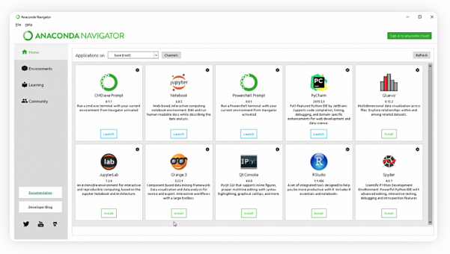
Anaconda Navigator

Slide 9
Instalando o Anaconda
O Anaconda está disponível para Windows, Mac OS X e Linux. É possível encontrar os instaladores e as instruções de instalação no site https://www.continuum.io/downloads.
Caso já tenha o Python instalado em seu computador, essa instalação não estragará nada. Em vez disso, o Python padrão usado nos scripts e programas passará a ser o que vem dentro da distribuição Anaconda.

Slide 10
Gerenciando pacotes
conda
pip
Gerenciador de pacotes e ambientes do Anaconda;
É capaz de instalar pacotes não específicos do python;
Mais voltado para Data Science.
Gerenciador de pacotes padrões do python;
Mais generalista.

Slide 11
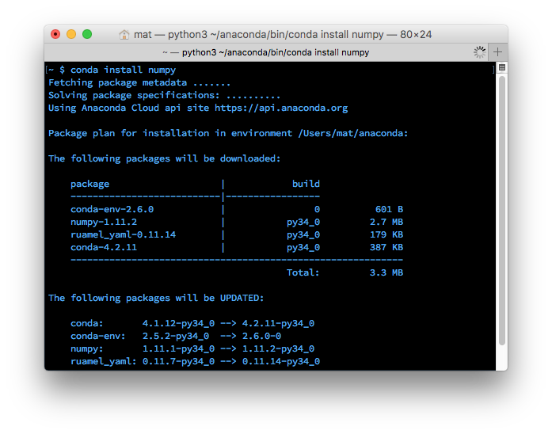
Gerenciando pacotes
Instalando pacotes:
conda install nome_do_pacote
Especificando versão do pacote:
conda install nome_do_pacote=x.x
O gerenciador conda é responsável por procurar, empacotar e instalar a biblioteca no ambiente.
Caso não seja especificada a versão do pacote, ocorrerá a instalação da versão mais recente compatível com sua versão Python.

Slide 12
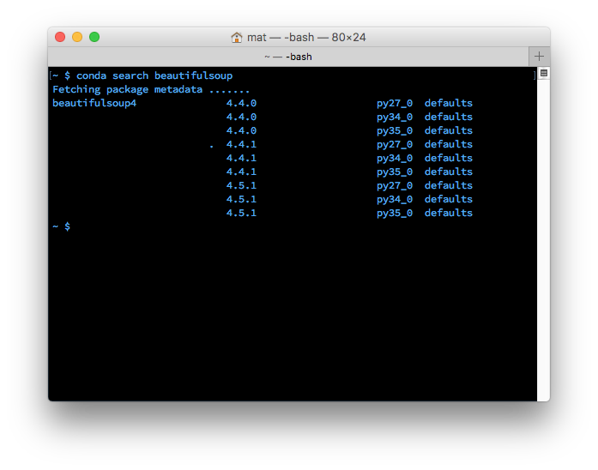
Gerenciando pacotes
Caso você não saiba exatamente o nome do pacote que está buscando, é possível tentar encontrá-lo com o comando:
conda search termo_de_busca
Por exemplo, eu sei que quero instalar o pacote Beautiful Soup, porém, não tenho certeza do nome exato, então, eu digito:
conda search beautifulsoup
O programa retorna uma lista com os pacotes Beautiful Soup disponíveis com o nome apropriado do pacote, beautifulsoup4.

Slide 13
Gerenciando pacotes
Listando pacotes:
conda list
Removendo pacotes:
conda remove nome_do_pacote
Atualizando pacotes:
conda upgrade nome_do_pacote
Para atualizar todos os pacotes:
conda upgrade conda
conda upgrade --all

Slide 14
Gerenciando Ambientes
Ambientes permitem que você separe e isole pacotes que estão sendo utilizados para projetos diferentes. Códigos que dependem de versões diferentes de uma mesma biblioteca, por exemplo, é possível ter código que use aspectos novos do Numpy e outros que usem aspectos antigos que foram removidos das versões novas. Nesse caso, cada versão do Numpy deve estar presente em um ambiente diferente.
Além de administrar pacotes, o conda também gerencia ambientes virtuais, similar ao virtualenv e ao pyenv, outros gerenciadores de ambientes famosos.

Slide 15
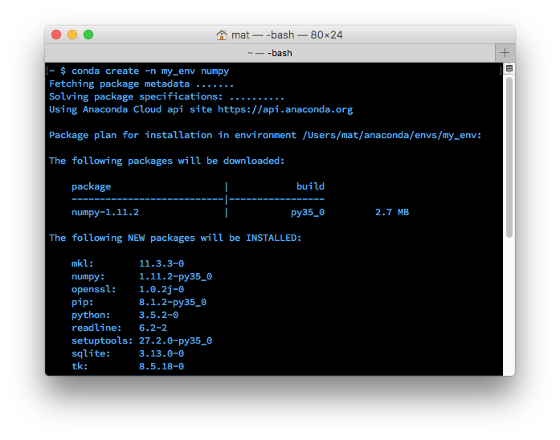
Gerenciando Ambientes
Criando um novo ambiente:
conda create –n nome_do_ambiente
Criando ambientes com uma versão específica de python:
Conda create –n nome_do_ambiente python=3.6
Criando ambientes com pacotes já instalados:
conda create –n nome_do_ambiente nome_do_pacote

Slide 16
Gerenciando Ambientes
Listando ambientes:
conda env list
Removendo um ambiente:
conda env remove -n nome_do_ambiente

Slide 17
Gerenciando Ambientes
Entrando em um ambiente
Saindo de um ambiente
Comando Windows:
activate nome_do_ambiente
Comando OSX/Linux:
source activate nome_do_ambiente
Comando Windows:
deactivate nome_do_ambiente
Comando OSX/Linux:
source deactivate nome_do_ambiente

Slide 18
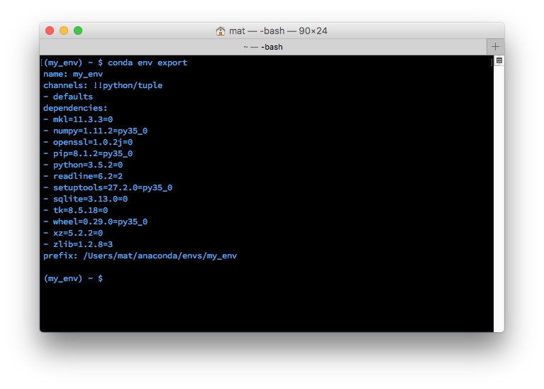
Gerenciando Ambientes
Também é possível salvar e carregar um ambiente para compartilhá-lo, salvando os pacotes em um arquivo YAML :
conda env export > environment.yaml
A primeira parte, conda env export, escreve todos os pacotes no ambiente, incluindo a versão Python. A segunda parte do comando de exportar, > environment.yaml, escreve o texto exportado em um arquivo YAML chamado environment.yaml.
Para restaurá-lo, use o comando conda env create -f environment.yaml. Isso criará um novo ambiente com o mesmo nome contido no arquivo environment.yaml.

Slide 19
Challenge
Utilizando o Anaconda prompt crie um ambiente python 3.6 e instale as bibliotecas numpy e pandas

Slide 20
Jupyter Notebook
O notebook é uma aplicação web que permite que você combine texto explicativo, equações matemáticas, código e visualizações em um único documento facilmente compartilhável. Os notebooks se tornaram rapidamente uma ferramenta essencial para trabalhar com dados. Você os verá sendo usados para a limpeza e exploração de dados, visualização, machine learning e até análise de big data.

Slide 21
Qual a diferença entre o Jupyter e um terminal Python Shell ou Ipython?
Em um terminal, seja no Python shell ou então usando o Ipython, as visualizações são demonstradas em janelas separadas, e a documentação está salva em outros arquivos, assim como os vários scripts para diferentes funções e classes. No entanto, ao usar os notebooks, tudo isso fica em um único lugar e é facilmente lido de uma vez. Os notebooks também são carregados automaticamente no GitHub.

Slide 22
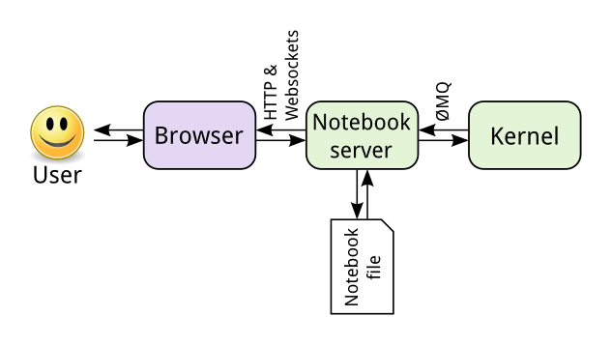
Como os notebooks funcionam?
O ponto central é o servidor do notebook. A conexão é feita no servidor por seu navegador, e o notebook é carregado como um aplicativo web. O código escrito nesse aplicativo é mandado pelo servidor para o núcleo. O núcleo roda o código e o manda de volta para o servidor, então, o output é carregado no navegador. Ao salvar um notebook, ele é escrito no servidor como um arquivo JSON com a extensão .ipynb.

Slide 23
Instalando o Jupyter Notebook
O jeito mais fácil de instalar o Jupyter é baixando o Anaconda. Os notebooks Jupyter vêm embutidos na distribuição. É possível usar os notebooks já no ambiente padrão.
Para instalar os notebooks Jupyter em um ambiente do conda, use:
conda install jupyter notebook
Os notebooks Jupyter também estão disponíveis no pip, digitando:
pip install jupyter notebook

Slide 24
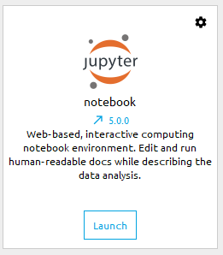
Iniciando o Jupyter
Através do Anaconda Navigator
Através do prompt de comando
Utilize o comando:
jupyter notebook

Slide 25
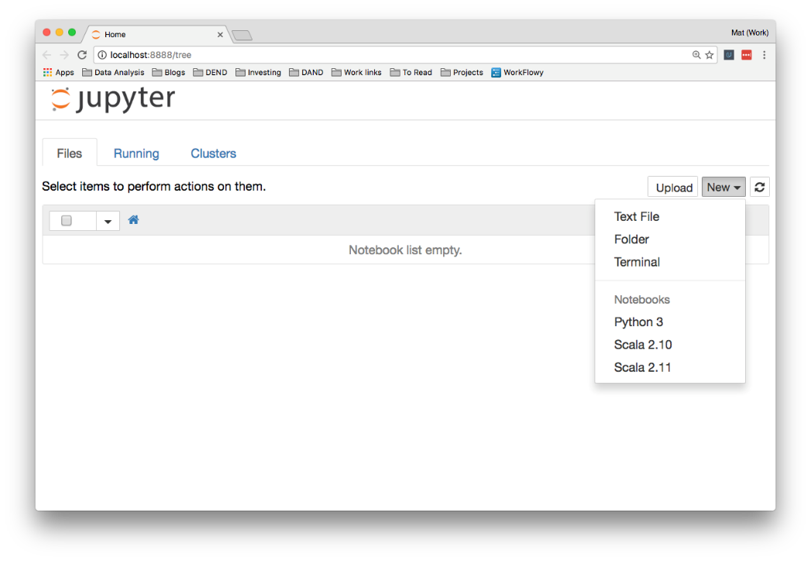
Criando um novo notebook
No canto direito superior, você pode clicar em "New" para criar um notebook, arquivo de texto, pasta ou terminal novo. A lista abaixo de “Notebooks" mostra os núcleos (kernels) que você tem instalados. Neste caso, os núcleos disponíveis são Python 3, Scala 2.10 e 2.11, que também aparecem na lista.

Slide 26
Criando um novo notebook
As abas no topo mostram Files, Running e Cluster. Files mostra todos os arquivos e pastas do diretório atual. Clicar na aba Running listará todos os notebooks atualmente ativos. Neste ponto, é possível gerenciá-los. Clusters era onde antes você podia criar núcleos múltiplos para usar em computação paralela. Agora, isso foi tomado pelo ipyparallel, então, não há nada demais a ser feito aqui.

Slide 27
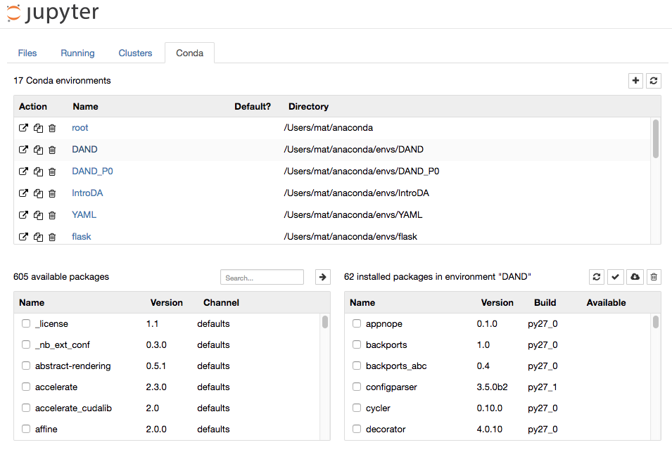
Criando um novo notebook
Caso esteja rodando o servidor do notebook de um ambiente conda, você também terá acesso a uma aba nomeada "Conda", como mostraremos abaixo. Aqui, é possível administrar os ambientes de dentro do Jupyter. É possível criar ambientes, instalar pacotes, atualizar pacotes, exportar ambientes e muito mais.

Slide 28
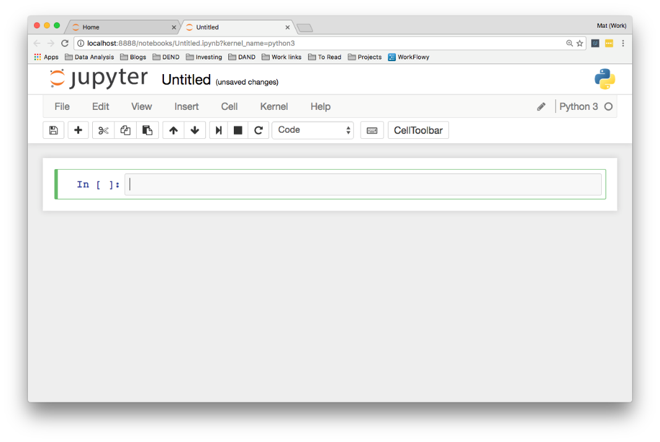
Interface do notebook
É possível ver uma pequena caixa com um destaque verde. Isso é chamado de célula. Células são onde você escreve e roda seu código. Você também pode modificá-la para que ela seja markdown, um formato popular de escrever conteúdo web. Na barra de ferramentas, clique em "code" para mudar para markdown. O pequeno botão de play roda a célula, e as setas para cima e para baixo movem a célula para cima ou para baixo.
Ao rodar uma célula de código, o output dela é mostrado abaixo da célula. A célula também recebe um número, no caso o In [1]:, que aparece à esquerda. Isso permite que você veja que o código foi rodado em ordem, caso você rode várias células. Rodar uma célula no modo markdown carregará o markdown como texto.

Slide 29
Células de código
A maioria do seu trabalho nos notebooks será feita em células de código. É nelas que você escreve e executa o código. Nessas células, é possível escrever qualquer tipo de código, declarando variáveis, definindo funções e classes, importando pacotes e muito mais. Qualquer código executado em uma célula fica disponível para todas as outras.

Slide 30
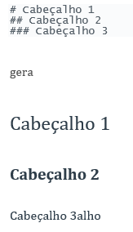
Células Markdown
As células também podem ser usadas para texto escrito em markdown. Markdown é uma sintaxe de formatação que permite a inclusão de links, textos estilizados como negrito ou itálico, assim como código formatado. Assim como nas células de código, ao apertar Shift + Enter ou Control + Enter para rodar a célula de markdown, o lugar onde ela está carregará o Markdown como texto formatado.
É possível escrever cabeçalhos usando o símbolo jogo da velha # antes do texto. Um #gera um cabeçalho h1, dois #s geram um h2 e assim por diante.
Para mais estilos: https://github.com/adam-p/markdown-here/wiki/Markdown-Cheatsheet

Slide 31

Atalhos de Teclado
Ctrl-Enter: executa a célula;
Shift-Enter: executa a célula e cria uma nova célula abaixo no modo de comando;
Alt-Enter: executa a célula e cria uma nova célula abaixo no modo de edição;
Y: muda a célula para o tipo código;
M: muda a célula para o tipo markdown;
A: insere célula acima;
B: insere célula abaixo;
X: recorta a célula;
C: copia a célula;
V: cola a célula do clipboard abaixo;
shift-V: cola a célula do clipboard acima;
D, D: deleta uma célula;
Z: desfaz o apagar célula; e
L: ativa a enumeração das linhas.

Slide 32
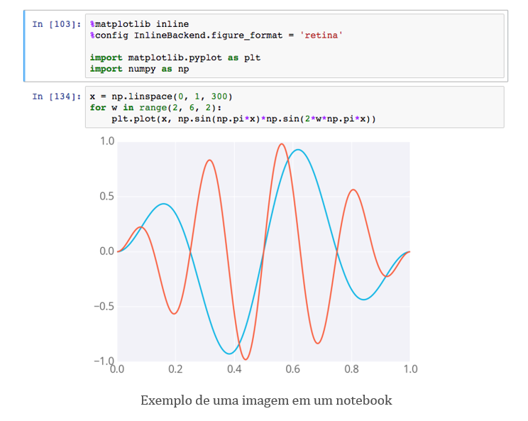
Embutindo visualizações em notebooks
É possível incluir imagens ao longo do texto e código. Isso é muito útil, especialmente quando se usa o matplotlib ou outros pacotes de visualização para criar gráficos e imagens. É possível usar o comando %matplotlib para carregar o pacote matplotlib de modo interativo no notebook.

Slide 33

Google Colab
O Google Colab ou “Colaboratório” é um serviço de nuvem gratuito hospedado pelo Google para incentivar a pesquisa de Aprendizado de Máquina e Inteligência Artificial, onde muitas vezes a barreira para o aprendizado e o sucesso é a exigência de um tremendo poder computacional.

Slide 34
Benefícios do Google Colab
Suporte para Python 2.7 e Python 3.6;
Aceleração de GPU grátis;
Bibliotecas pré-instaladas: Todas as principais bibliotecas Python, como o TensorFlow, o Scikit-learn, o Matplotlib, entre muitas outras, estão pré-instaladas e prontas para serem importadas;
Construído com base no Jupyter Notebook;
Recurso de colaboração (funciona com uma equipe igual ao Google Docs): o Google Colab permite que os desenvolvedores usem e compartilhem o Jupyter notebook entre si sem precisar baixar, instalar ou executar qualquer coisa que não seja um navegador;
Suporta comandos bash;
Os notebooks do Google Colab são armazenados no drive.

Slide 35
Criando um notebook com o Colab
Abra o Google Colab;
Clique em “novo notebook” e selecione o notebook Python 2 ou o notebook Python 3.
OU
Abra o Google Drive;
Crie uma nova pasta para o projeto;
Clique em ‘Novo’ > ‘Mais’> ‘Colaboratório’.

Slide 36
Configurando o acelerador de GPU
O hardware padrão do Google Colab é a CPU ou pode ser GPU.
Clique em ‘Editar’> ‘Configurações do notebook’> ‘Acelerador de hardware’> ‘GPU’.
OU
Clique em ‘Runtime’> ‘Hardware Accelerator’> ‘GPU’.

Slide 37
Comandos Bash
Os comandos de bash podem ser executados prefixando o comando com “!”.
Clonando um repositório git:
!git clone [git clone url]
Comandos de diretório !ls, !mkdir.
!ls
Este comando gera as pastas / conteúdo e / drive (se ele foi montado).
Para alterar a pasta atual execute o trecho a seguir :
import sys
sys.path.append(‘[nome da pasta]’)
Download da web
!wget [url] -p drive/[nome da pasta]

Slide 38
Instalando Bibliotecas
Embora a maioria das bibliotecas Python comumente usadas seja pré-instalada, novas bibliotecas podem ser instaladas usando os pacotes abaixo:
!pip install [nome do pacote]
OU
!apt-get install [nome do pacote]

